Slide 1
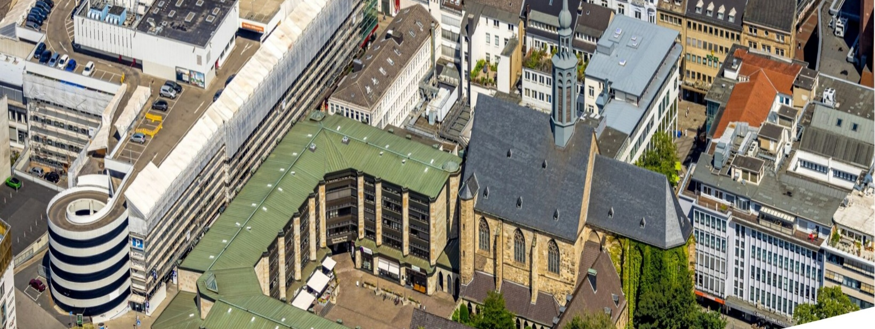

Immobilienprozess Pastoraler Raum – Dortmund-Mitte
Präsentation des „ersten“ Bildes
Mittwoch, 12.03.2025, Katholisches Centrum Dortmund

Slide 2
Agenda für den heutigen Abend
Begrüßung
Vorstellung der Akteure / des Arbeitskreises
Was bisher geschah
Vorstellung des „ersten“ Bildes
Feedback / Austausch
Öffnung des Plenums
Wie geht es weiter und wie kann/soll ein Feedback erfolgen?
Verabschiedung

Slide 3
Herzlich Willkommen

Slide 4
Was bisher geschah…
Dauer des Prozesses:
12-15 Monate
Mehrere Plenumsver-anstaltungen
Beratungsprozesse in anderen PR in Dortmund
Beschluss-fassung durch die Gremien
Herbst 2025 vor / nach finalem Bild
Veranstaltungen auf Ebene Stadtkirche
1. Bild
12.03.25
Arbeit des AK Immobilien
Zwischenstand
08.07.25
Finales Bild
12.11.25
Auftakt-veranstaltung
30.10.24
Notes:
Ggf. Zwischenstandtreffen Gremien

Slide 5
Vorstellung des „ersten“ Bildes

Slide 6
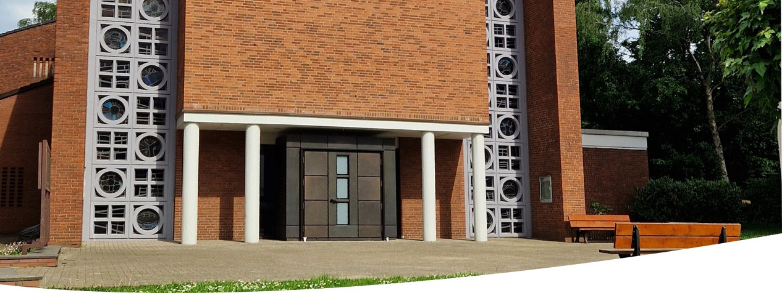
Kirche
Aufgabe unter Berücksichtigung gesellschaftlicher und sozialer Aspekte
Pfarrhaus
Umnutzung des Pfarrbüros als wirtschaftliche Einheit, ggf. Vermarktung
Pfarrheim
Nutzung des großen Pfarrsaals
Bedarfsgerechte Ertüchtigung und Erweiterung
St. Meinolfus
Pastorale Highlights:
→ Verbandliche Jugendarbeit
Katholische öffentliche Bücherei

Slide 7
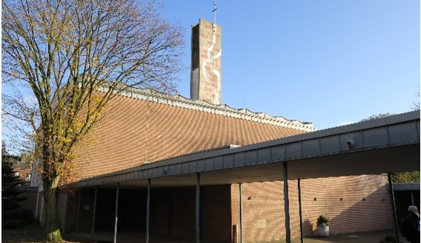
Kirche
teilweise Vermarktung der Flächen (Verkleinerung)
Pfarrhaus
Umzug des Kontaktbüros und Vermarktung des Gebäudes
Bestand der Dienstwohnung
muss noch geprüft werden
Pastoralen Ort
um das Atrium schaffen
Pfarrheim
Ort für Gruppen und Begegnung
Kirche
Werktagskapelle + zusätzliche Fläche
als Gottesdienstort + zusätzliche Flächen für Kontaktbüro und Begegnung
St. Martin
Pastorale Highlights
besondere Gottesdienste
(Familien, Kleinkinder, Wort-Gottes-Feier)
Offene Jugendarbeit (OT)
Arbeitsgruppe Taufpastoral

Slide 8
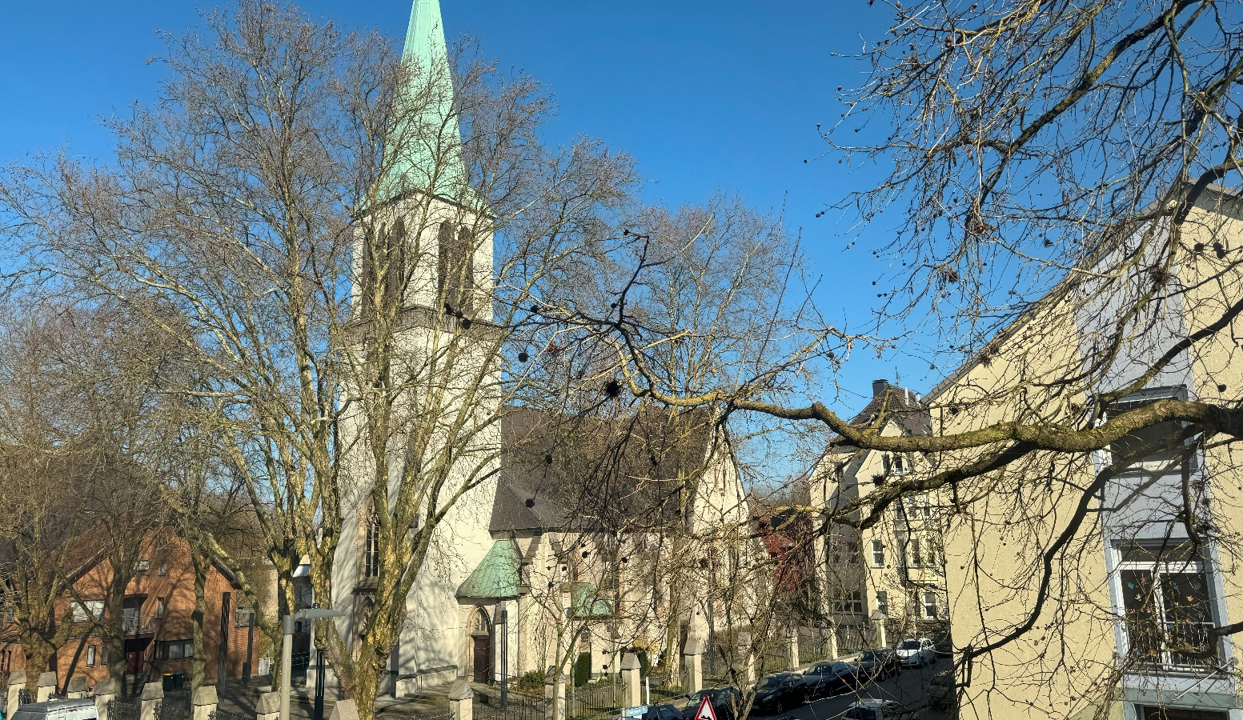
Pfarrhaus
Pfarrbüro seit 31.12.2024 geschlossen
Verkauf des Gebäudes
Jugendheim
Nutzung durch die Kita gGmbH
Kirche
Aufnahme der rumänischen Gemeinde
Pfarrheim
Sicherung des Tafel Standortes
Sicherung des Standortes auch durch gelegentliche Vermietung der Säle
Offene Jugendarbeit (OT)
St. Liborius
Pastorale Highlights:
Filiale der Dortmunder Tafel
Verbandliche Jugendarbeit (DPSG)
Christliches Vereinsleben

Slide 9
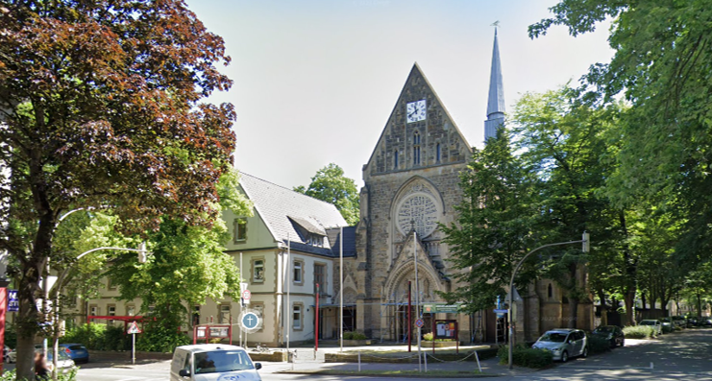
Flächen im Gemeindehaus und Kloster
Abstimmung welche Funktionen zwingend in welchem Objekt verbleiben sollen/müssen. Nachfolgend räumliche Verdichtung und entsprechende zur Verfügungstellung der nicht mehr genutzten Flächen
Kirche
Erhalt des denkmalgeschützten Gebäudes
Als verlässlicher Ort für Eucharistie (tägliche Gottesdienste)
Gemeindesäle und –garten
Große Veranstaltungsflächen im Pastoralen Raum
Gemeindehaus
Vollständiger Umbau im Rahmen des Kita-Umbaus erfolgt
St. Franziskus
Pastorale Highlights:
→ Starkes Gemeinde- und Vereinsleben, viele
Jugend- und Musikgruppen, großer Pfadfinderstamm
→ Pastorale Anlaufstelle, fast 24/7, in enger Kooperation
mit dem Franziskanerorden
Obdachlosenfrühstück, Kleiderkammer, große
Gemeindebücherei

Slide 10
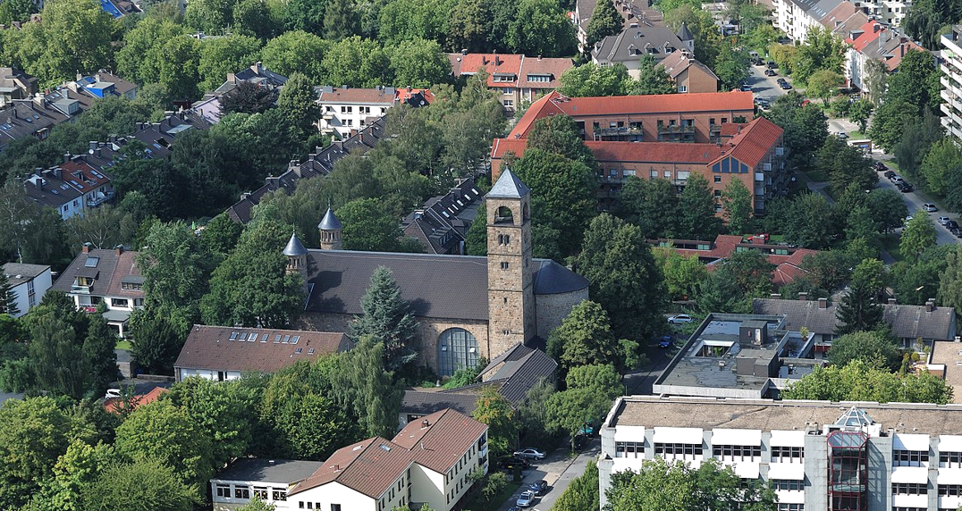
Pfarrhaus
Auflösung des Pfarrbüros
(Kontaktbüro im Pfarrheim)
Umnutzung der Kellerräume
Komplette Nutzung als wirtschaftende Einheit
Kirche
Erhalt des Gebäudes
Mögliche Unterteilung zum Seitenschiff
Pfarrheim
Erhalt und bauliche Ertüchtigung
Großpflegestelle und koT
St. Bonifatius
Pastorale Highlights
Kinder & Jugendpastoral, „große“ & besondere Gottesdienste (Kinder, Familien etc.)
Verbandliche & offene Jugendarbeit
Kirchenmusik mit 6 aktiven Musikgruppen & Chören

Slide 11
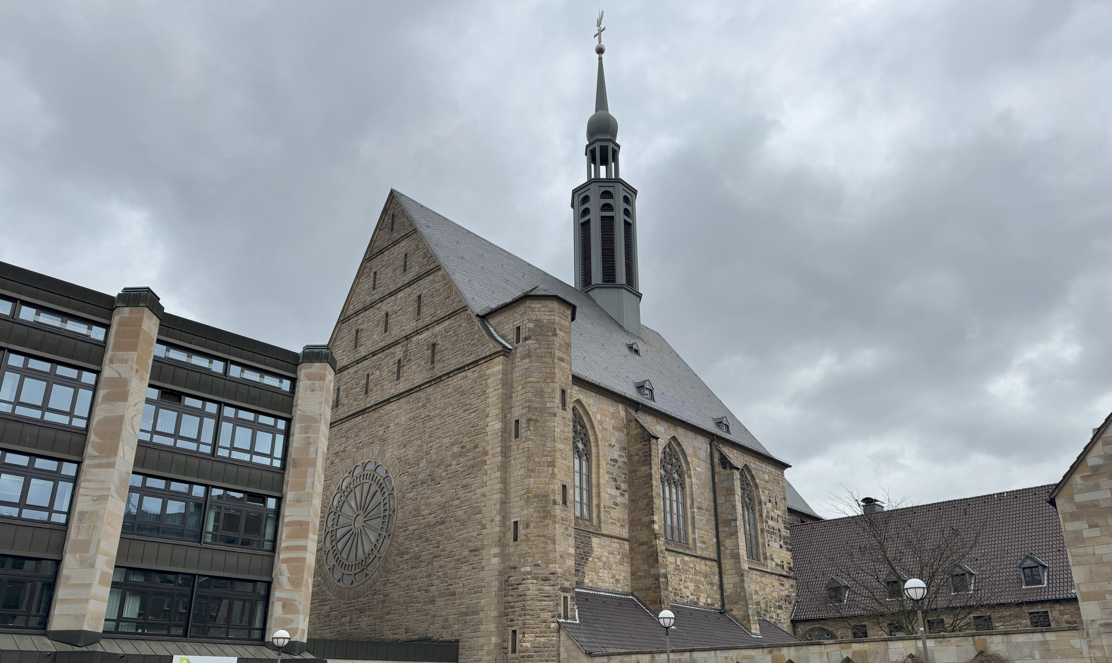
Gruppenraum
Umbau zum Zentralbüro
Weitere Räume im Keller
Nutzung für Archiv Zentralbüro
Kirche
Erhalt des denkmalgeschützten Gebäudes
Verlässlicher Ort für Eucharistie und Sakramente
Offene Kirche und pastoraler Raum in der Innenstadt
Gemeindehaus
Vollständiger Erhalt: Raum für Gremien des pastoralen Raumes und als Veranstaltungsort für Stadtkirche und Stadt Dortmund
St. Johannes Baptist
Pastorale Highlights
Stadtkirche
Kirchenmusik
Obdachlosenfrühstück

Slide 12
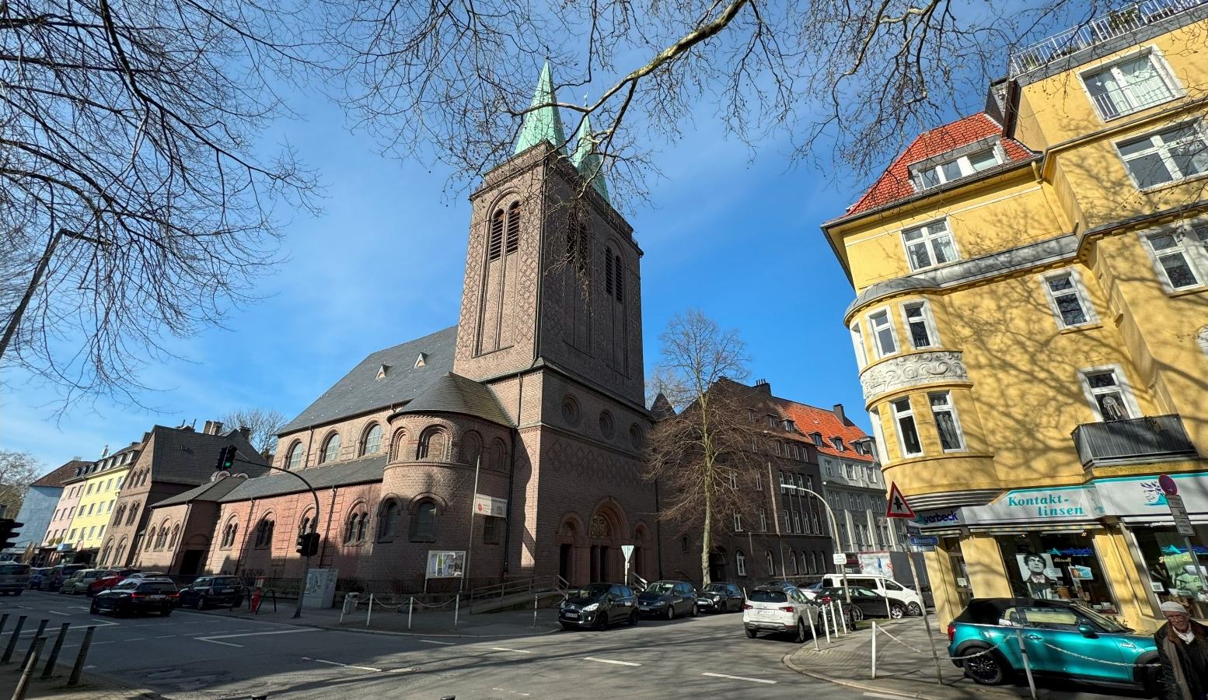
Pfarrhaus
Schließung des Pfarrbüros
Nutzung komplett als wirtschaftende Einheit
Kirche
Erhalt des kürzlich sanierten und denkmalgeschützten Gebäudes
Nutzung durch die kath. Hochschulgemeinde
Gottesdienste für junge Menschen
Gottesdienste für bestimmte Zielgruppen
Pfarrheim
Langfristige Nutzung durch die kath. Hochschulgemeinde
Kleiner Saal: Nutzung durch Gemeinde und KITA
Heilig Kreuz
Pastorale Highlights:
Kooperation mit der kath. Hochschulgemeinde
Junge Kirche Dortmund

Slide 13
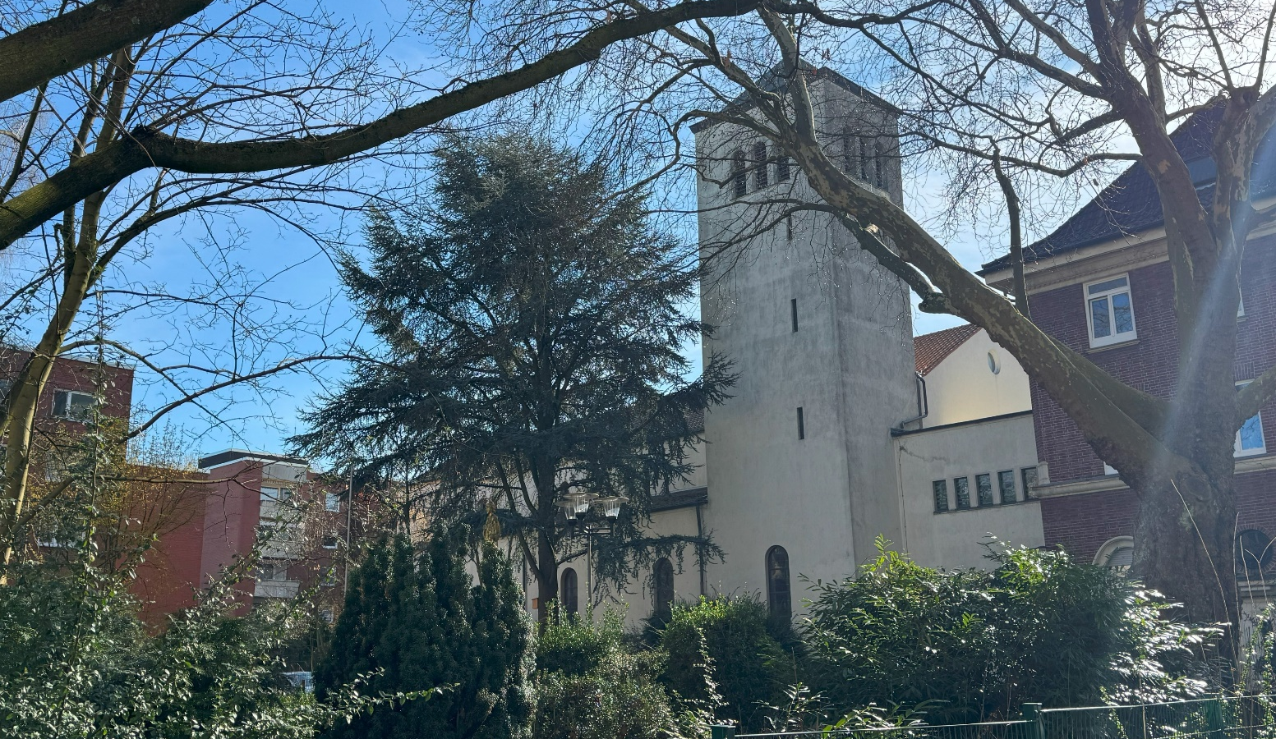
Gesamter Standort
Hauptsächliche Nutzung von Kirche und Pfarrheim durch spanische und portugiesische Mission
Aufgabe Pfarrbüro: Vermietung an portugiesische Mission
Filialkirche St. Anna wird bereits von polnischer Mission genutzt
Kirche und Pfarrheim
Der Kirchenvorstand möchte Eigentümer bleiben
Nach Absprache gelegentliche Nutzung von Kirche und Gemeindesaal durch pastoralen Raum
St. Suitbertus
Pastorale Highlights
→ Standort für ausländische Missionen:
Spanische und portugiesische Gemeinde
→ Obdachlosenfrühstück

Slide 14
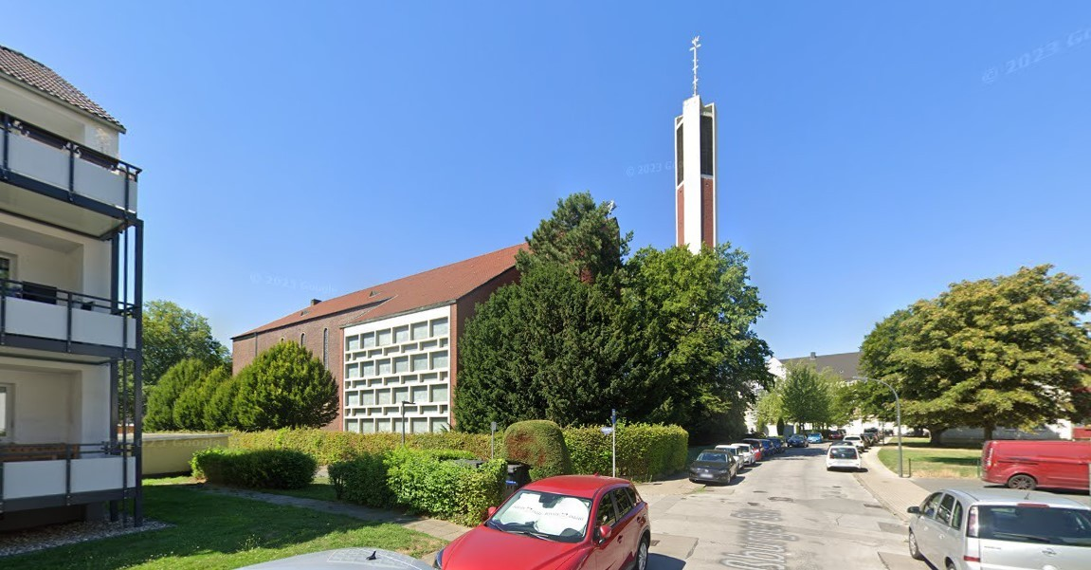
Kirche mit Pfarrheim
Insgesamt zu groß
Aufgabe des Gebäudes und wirtschaft-liche Nutzung des Grundstücks
Pfarrhaus
Schließung des Pfarrbüros
Umnutzung als komplette wirtschaftende Einheit oder in Multifunktionsraum integrieren
Pfarrheim
Neubau eines „Multifunktionsraumes“ zwischen Vikarie und Pfarrhaus: Möglichkeit zur Begegnung, Raum für diakonisch caritative Angebote und gelegentlich stattfindende Gottesdienste
Kirchturm erhalten
Heilig Geist
Pastorale Highlights:
→ Diakonischer Schwerpunkt
→ Obdachlosenfrühstück
→ Kleiderkammer

Slide 15
Feedback und Austausch

Slide 16
Öffnung des Plenums

Slide 17
Ihr Feedback ist möglich vom 16.3 bis 30.3.2025
Mail an: immobilienprozess@do-m.de
immobilien@do-m.de
Brief an die Pfarrbüros/Briefkästen
Zettelkästen in den Kirchen

Slide 18
Verabschiedung

